Slide 1

计算机系统结构
主讲：吴非
2026年11月8日 星期日
Email: hudq024@mail.hust.edu.cn
华中科技大学信息存储系统教育部重点实验室
武汉光电国家实验室光电信息存储研究部
计算机系统结构

Slide 2
目 录
第一章 计算机体系结构的基本概念
第三章 流水线技术
第五章 指令级并行
第七章 存储层次
第八章 输入输出系统
第九章 互联网络
第十章 多处理机
计算机系统结构

Slide 3
5.1 指令级并行概念
当指令之间不存在相关时，它们在流水线中是可以重叠起来并行执行的。这种指令序列中存在的潜在并行性称为指令级并行。
（Instruction-Level Parallelism，简记为ILP）
本章研究：如何通过各种可能的技术，获得更多的指令级并行性。
（硬件技术）
必须要硬件技术和软件技术互相配合，才能够最大限度地挖掘出程序中存在的指令级并行。
计算机系统结构

Slide 4
5.1 指令级并行概念
1.流水线处理器的实际CPI
CPI_{流水线} = CPI_{理想} + 各类停顿周期数的总和
流水线的理想CPI是流水线的最大流量。
各类停顿包括：
  结构相关停顿：是由于两条指令使用同一个功能部件而导致的停顿。
  控制相关停顿：是由于指令流的改变（如分支指令）而导致的停顿。
  RAW、WAR和WAW停顿：由数据相关造成的。
减少其中的任何一种停顿，都可以有效地减少CPI，从而提高流水线的性能。
计算机系统结构

Slide 5
5.1 指令级并行概念
2. 本章要研究的技术以及它们所克服的停顿
技术 | 主要克服的停顿 | 章节
基本流水线调度 | 数据先写后读相关停顿 | 5.2
寄存器换名 | 数据写后写相关和先读后写相关停顿 | 5.2
动态分支预测 | 控制相关停顿 | 4.3
多指令流出 （超标量和超长指令字） | 提高理想CPI | 5.5
计算机系统结构

Slide 6
5.2 相关
5.2 相关性
开发指令级并行的关键
  存在相关的两条指令，不能改变它们的顺序。
  相关是否导致流水线的空转，还与流水线的
  组织与结构有关。
程序中的相关主要有以下三种
  数据相关
  名相关
  控制相关
计算机系统结构

Slide 7
5.2 相关
1. 数据相关（data dependence）
对于指令i和指令j，如果
(1) 指令j使用指令i产生的结果，或者
(2) 指令j与指令k数据相关，指令k与指令i数据相关，
则指令j与指令i数据相关。
  数据相关具有传递性。
数据相关是两条指令之间存在一个先写后读相关链。
  相关链贯穿整个程序，是程序的内在特征。
  这种相关链是导致流水线停顿的原因之一。
计算机系统结构

Slide 8
5.2 相关
指令的相关距离（distance）
两条指令之间的指令条数。
分析数据相关的主要工作：
(1) 确定指令的相关性，找到所有可能产生停顿
的地方。
(2) 确定必须严格遵守的数据的计算顺序。
(3) 确定指令的最大相关距离，确定程序中可能
的最大并行性。
计算机系统结构

Slide 9
5.2 相关
2. 名相关（name dependence）
指令使用的寄存器或存储器称为名。
如果两条指令使用相同的名，但是它们之间并没有数据流，则称之为名相关。
指令j与指令i之间名相关有以下两种：
(1) 反相关（anti-dependence）
(2) 输出相关（output dependence）
计算机系统结构

Slide 10
5.2 相关
消除名相关
名相关的指令之间没有数据交换。
如果一条指令中的名改变了，并不影响另外一条指令的执行。
通过改变指令中操作数的名来消除名相关，这就是换名（renaming）技术。
对于寄存器操作数进行换名称为寄存器换名。
（register renaming）
可以用编译器静态完成或硬件动态完成。
计算机系统结构

Slide 11
5.2 相关
例：如何在编译器和名相关上进行优化
  Loop: LD F0 , 0(R1)
  ADDD F4 , F0 , F2
  SD 0(R1) , F4
  SUBI R1 , R1 , #8
  LD F0 , 0(R1)
  ADDD F4 , F0 , F2
  SD 0(R1) , F4
  SUBI R1 , R1 , #8
  LD F0 , 0(R1)
  ADDD F4 , F0 , F2
  SD 0(R1) , F4
  SUBI R1 , R1 , #8
  LD F0 , 0(R1)
  ADDD F4 , F0 , F2
  SD 0(R1) , F4
  SUBI R1 , R1 , #8
  BNEZ R1 , Loop
计算机系统结构

Slide 12
5.2 相关
编译器可以通过对相关
链上存储器访问偏移量
的直接调整，将前3条
SUBI指令消除掉，从而
得到下面一个14条指令
构成的指令序列：
Loop: LD F0 , 0(R1)
ADDD F4 , F0 , F2
SD 0(R1) , F4
LD F0 , -8(R1)
ADDD F4 , F0 , F2
SD -8(R1) , F4
LD F0 , -16(R1)
ADDD F4 , F0 , F2
SD -16(R1) , F4
LD F0 , -24(R1)
ADDD F4 , F0 , F2
SD -24(R1) , F4
SUBI R1 , R1 , #32
BNEZ R1 , Loop
计算机系统结构

Slide 13
5.2 相关
通过寄存器
换名，消除
名相关。
得到右边的
指令序列：
Loop: LD F0 , 0(R1)
ADDD F4 , F0 , F2
SD 0(R1) , F4
LD F6 , -8(R1)
ADDD F8 , F6 , F2
SD -8(R1) , F8
LD F10 , -16(R1)
ADDD F12 , F10 , F2
SD -16(R1) , F12
LD F14 , -24(R1)
ADDD F16 , F14 , F2
SD -24(R1) , F16
SUBI R1 , R1 , #32
BNEZ R1 , Loop
换名操作需要较大的寄存器开销。
计算机系统结构

Slide 14
5.2 相关
3. 控制相关（control dependence）
控制相关是指由分支指令引起的相关。
典型的程序结构是“if-then”结构。
看下面一个示例：
if p1{
S1;
};
S;
if p2{
S2;
};
计算机系统结构

Slide 15
5.2 相关
处理控制相关的两个原则：
(1) 与控制相关的指令不能移到分支指令之前，
即控制有关的指令不能调度到分支指令控
制范围以外；
(2) 与控制无关的指令不能移到分支指令之后，
即控制无关的指令不能调度到分支指令控
制范围以内。
计算机系统结构

Slide 16
5.4 动态分支预测
处理器一个时钟周期流出多条指令受到以下
两个因素的限制：
流出n条指令的处理器中，遇到分支指令的
速度也快了n倍；
根据Amdahl定律可知，随着机器CPI的降
低，控制相关对性能的影响越来越大。
本节着重于：
通过硬件技术，动态地进行分支处理，对程序
运行时的分支行为进行预测，提前对分支操作做出
反应，加快分支处理的速度。
分支的最终延迟取决于流水线的结构、预测的
方法和预测错误后恢复所采取的策略。
计算机系统结构

Slide 17
5.4 动态分支预测
5.4.1分支预测缓冲
动态分支预测必须解决两个问题：
  如何记录一个分支操作的历史；
  决定预测的走向。
记录分支历史的方法有以下几种：
(1) 仅仅记录最近一次或最近几次的分支历史；
(2) 记录分支成功的目标地址；
(3) 记录分支历史和分支目标地址，相当于前面
两种方式的结合；
(4) 记录分支目标地址的一条或若干条指令。
计算机系统结构

Slide 18
5.4 动态分支预测
分支预测缓冲技术（Branch-Prediction Buffer或者
Branch History Table，简写为BTB或者BHT）：
目前广泛使用的最简单的动态分支预测技术。
使用一片存储区域，记录最近一次或几次分支
特征的历史。
计算机系统结构

Slide 19
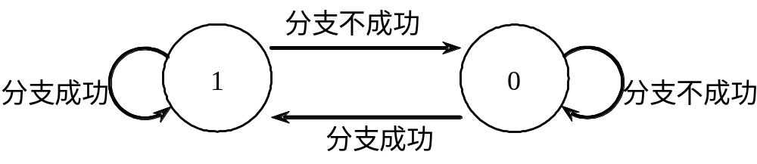
5.4 动态分支预测
1. 只有1个预测位的分支预测缓冲
  索引：分支指令地址的低位。
  存储区：1位的分支历史记录位，又称为预测位，
  记录该指令最近一次分支是否成功。
    “0”记录分支不成功
    “1”记录分支成功
  状态转换图
只有1个预测位的分支预测缓冲状态转换图
计算机系统结构

Slide 20
5.4 动态分支预测
2. 分支预测缓冲技术包括两个步骤
分支预测
如果当前缓冲记录的预测位为“1”，则预测分支
为成功；如果预测位为“0”，则预测分支为不成功。
预测位修改
如果当前分支成功，则预测位置为“1”；如果当
前分支不成功，预测位置为“0”。
计算机系统结构

Slide 21
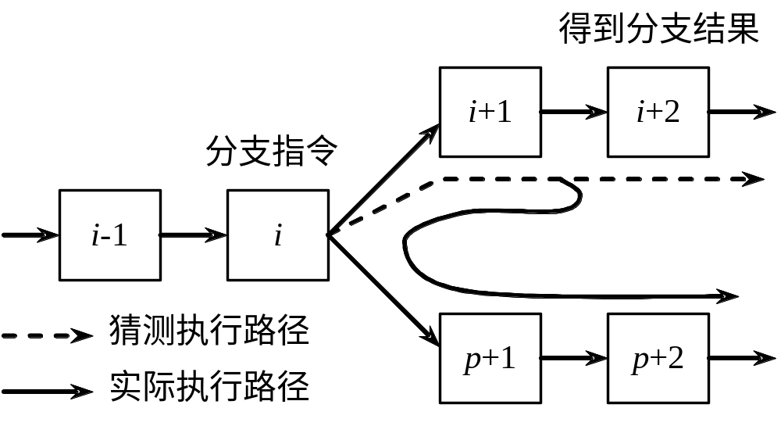
5.4 动态分支预测
3. 分支预测错误时，预测位就被修改，并且需要恢复
现场，程序从分支指令处重新执行。
分支预测执行不成功和重新执行过程
计算机系统结构

Slide 22
5.4 动态分支预测
例4.6 一个循环共循环10次，它将分支成功9次，1次
不成功。假设此分支的预测位始终在缓冲区中。
那么分支预测的准确性是多少？
解：这种固定的预测将会在第一次和最后一次循环中
出现预测错误。
第一次预测错误是源于上次程序的执行，因为上
一次程序最后一次分支是不成功的。
最后一次预测错误是不可避免的，因为前面的分
支总是成功，共九次。
因此，尽管分支成功的比例率是90%，但分支预
测的准确性为80%（两次不正确，8次确）。
计算机系统结构

Slide 23
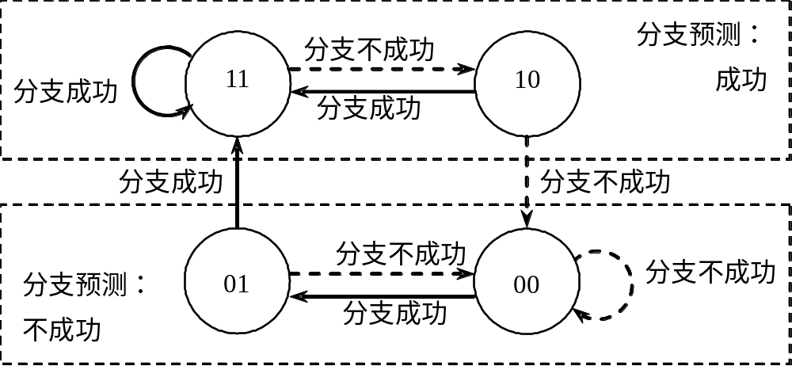
5.4 动态分支预测
4. 1位预测机制的缺点
只要预测出错，往往是连续两次而不是一次。
5. 解决方法：采用两个预测位的预测机制。
在两个预测位的分支预测中，更改对分支的预测
必须有两次连续预测错误。
具有两个分支预测位的分支预测缓冲状态转换机制
计算机系统结构

Slide 24
5.4 动态分支预测
6. n位分支预测缓冲
采用n位计数器，则计数器的值在0到2^{n}-1之间：
当计数器的值大于或等于最大值的一半（2^{n-1}）时，
预测下一次分支成功；否则预测下一次分支不成功。
预测位的修改和两位预测时相同：
当分支成功时计数器的值加1，不成功时减1。
研究表明：
n位分支预测的性能和两位分支预测差不多，因而
大多数处理器都只采用两位分支预测。
计算机系统结构

Slide 25
5.4 动态分支预测
7. 对于真实的应用程序，两位的分支预测的准确率
可达到多少呢？
SPEC89标准程序的测试：
在使用4096个记录项的缓冲区时，分支预测
准确率可达到99%到82%。
使用无穷多历史记录项的分支预测缓冲，只
有少量程序的分支预测准确率仅仅比4096个记录
项提高1%，多数程序的预测精度是相同的。
因此，对于SPEC89应用环境而言，4K的缓
冲区是恰当的。
8. 上述分支预测机制对于改进后的MIPS流水线没有
帮助。
计算机系统结构

Slide 26
5.4 动态分支预测
5.4.2 分支目标缓冲
目标：将分支的开销降为零。
方法：分支目标缓冲
将分支成功的分支指令的地址和它的分支目标
地址都放到一个缓冲区中保存起来，缓冲区以分支
指令的地址作为标示；取指令阶段，所有指令地址
都与保存的标示作比较，一旦相同，我们就认为本
指令是分支指令，且认为它转移成功，并且它的分
支目标（下一条指令）地址就是保存在缓冲区中的
分支目标地址。
这个缓冲区就是分支目标缓冲区（Branch-Target
Buffer，简记为BTB，或者Branch-Target Cache）。
计算机系统结构

Slide 27
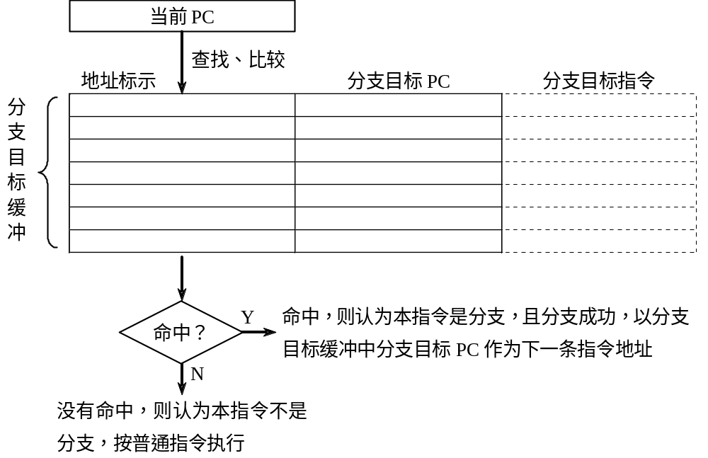
5.4 动态分支预测
1. 分支目标缓冲结构和工作过程
分支目标缓冲的结构和工作过程
计算机系统结构

Slide 28
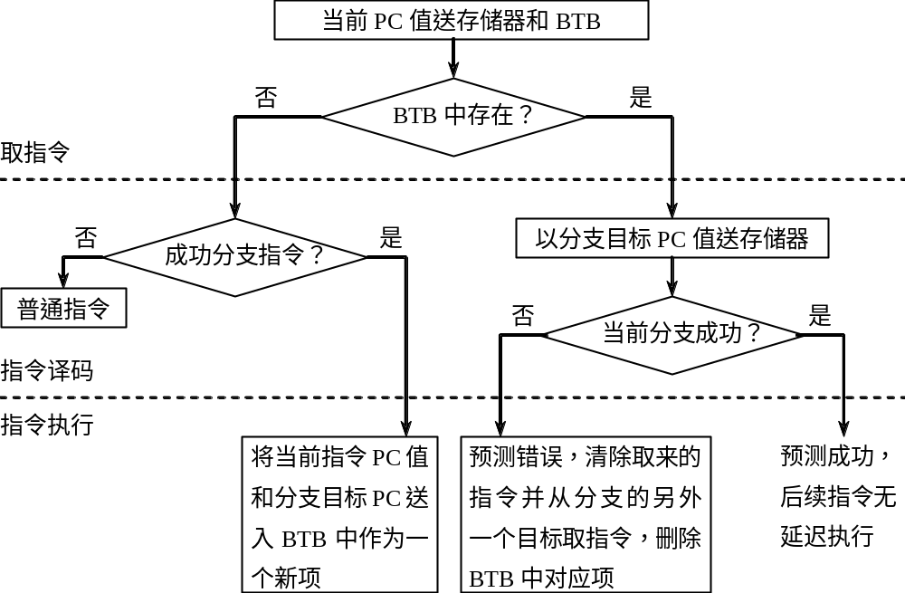
5.4 动态分支预测
2. 在流水线的各个阶段中，具有分支目标缓冲的工作
分配如下图。
问题：解决预测错误或不命中的延迟。
计算机系统结构

Slide 29
5.4 动态分支预测
3. 采用BTB技术时指令在各种情况下的延迟
表5.4.1 采用BTB技术时指令在各种情况下的延迟
指令在BTB中？ | 预测结果 | 实际的动作 | 延迟周期
是 | 成功 | 成功 | 0
是 | 成功 | 不成功 | 2
不是 |  | 成功 | 2
不是 |  | 不成功 | 0
计算机系统结构

Slide 30
5.4 动态分支预测
例 按表5.4.1计算分支转移总的延迟，根据下面的
假设，计算分支目标缓冲的性能。
(1) 对于BTB中的指令，预测准确率90%
(2) 缓冲区命中率90%
(3) 不在BTB中分支转移成功的比例为60%
计算机系统结构

Slide 31
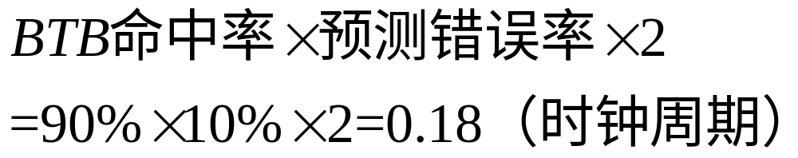
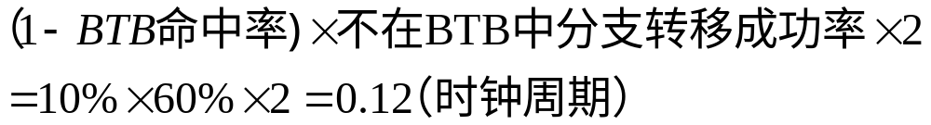
5.4 动态分支预测
解：根据表5.4.1的分类，性能计算包括4个部分：
(1) 在BTB中，预测成功，实际成功，此时的延迟为0。
(2) 在BTB中，预测成功，实际不成功，此时的延迟为：
(3) 不在BTB中，实际成功，此时的延迟为：
(4) 不在BTB中，实际不成功，此时的延迟为0。
计算机系统结构

Slide 32
5.4 动态分支预测
4. 对分支预测机制的一种改进
在缓冲区中不仅存入目的地址，而且还存入一个或多个目标指令。
有两种潜在的好处：
在连续取指令之前，可以较长时间的访问缓冲区，
这时的分支目的缓冲区较大。
对目的指令进行缓冲，构成称为分支目标指令缓冲
（branch folding）的结构，它可使无条件分支的延
迟达到零，甚至有的条件分支也可达到零延迟 。
计算机系统结构

Slide 33
计算机系统结构

Slide 34
5.5 多指令流出技术
一个时钟周期内流出多条指令， CPI＜1。
多指令流出处理器有三种基本结构：
超标量（Superscalar）
每个时钟周期流出的指令数不定，它既可以通过编译
器静态调度，也可以通过记分牌或Tomasulo算法动态调度。
超流水（Super Pipeline）
将每个功能部件进一步流水化，特别是取指令或指令
流出被分解为多个段，使得一个功能部件在一拍中可以处
理多条指令。
超长指令字VLIW
（Very Long Instruction Word，简记为VLIW）
每个时钟周期流出的指令数是固定的，它们构成一条
长指令，或说是一个混合指令包，这种处理器目前只能通
过编译静态调度。
计算机系统结构

Slide 35
5.5 多指令流出技术
采用前面假设的流水线延迟，并且采用相同的代码，
即将1个标量和数组相加：
Loop: LD F0,0(R1) ;F0=数组元素
ADDD F4,F0,F2 ;加上在F2中的标量
SD 0(R1),F4 ;存结果
SUBI R1,R1,#8 ;将指针减少8(每个DW)
BNEZ R1,Loop ;R1不等于0，转移
计算机系统结构

Slide 36
5.5 多指令流出技术
5.5.1 静态超标量技术
在典型的超标量处理器中，每个时钟周期可
流出1到8条指令。
流出的指令必须不相关且满足某些限制条件。
超标量处理器的指令序列可以采用静态调度
或动态调度。
MIPS处理器是怎样实现超标量的呢？
假设：每个时钟周期流出两条指令：
① 取（load）指令、存（store）指令、分支
指令或整数运算操作，
② 任意的浮点操作。
计算机系统结构

Slide 37
5.5 多指令流出技术
1. 要求：
  取指令和解码部件都是64位。
  编译结果要求指令按要求组合成对，且与64位边
  界对齐，整数指令顺序在前。
  只有第一条指令流出后才可以流出第二条指令。
  如果第二条指令不满足条件就只流出第一条指令。
计算机系统结构

Slide 38
5.5 多指令流出技术
2. MIPS两路超标量指令流的示意图
指 令 | 流水线工作情况
整数指令 浮点指令 | IF IF | ID ID | EX EX | MEM MEM | WB WB
整数指令 浮点指令 |  |  | IF IF | ID ID | EX EX | MEM MEM | WB WB
整数指令 浮点指令 |  |  |  | IF IF | ID ID | EX EX | MEM MEM | WB WB
整数指令 浮点指令 |  |  |  |  | IF IF | ID ID | EX EX | MEM MEM | WB WB
图4.16 两路超标量指令执行示意图
计算机系统结构

Slide 39
5.5 多指令流出技术
3. 通过对指令流出部件采用流水技术，可以很大地
提高指令流出的速率，但同时必须采用流水化的
功能部件或多个独立的功能部件。
4. 并行流出一条整数指令和一条浮点指令，除了一
般的冲突监测机制，只要增加少量的硬件。
5. 指令相关情况
浮点数据访存指令将使用整数部件，会增加访存
的结构冲突。监测是否存在结构相关只需检查两
条指令的操作码。
计算机系统结构

Slide 40
5.5 多指令流出技术
浮点寄存器端口的访问冲突：
  限制浮点数据存取（访存）指令单独执行。
  给每个浮点寄存器设置两个的端口，一个读端口，
  一条写端口，通过增加资源来消除结构相关。
当指令组合中包含浮点取指令，且后面的浮点指令与
之相关时，硬件必须能够检测出来，从而限制后面浮
点指令的流出。除了这种情况，其它可能存在的相关
检测和单流出流水线是相同的。另外，还需要添加一
些额外的相关专用通路来避免不必要的流水线空转。
计算机系统结构

Slide 41
5.5 多指令流出技术
限制超标量流水线的性能发挥的障碍：
  取操作指令的结果不能在本周期或下一个周期
  使用，所以后续三条指令不能使用其结果。
  分支延迟也变为三条指令，因为分支指令肯定
  是指令组合的第一条指令。
计算机系统结构

Slide 42
5.5 多指令流出技术
6. 超标量处理器与超长指令字处理器相比有两个优点：
(1) 超标量结构对程序员是透明的，因为处理器能自
己检测下一条指令能否流出，从而不需要排列指
令来满足指令流出；
(2) 即使是没有经过编译器对超标量结构进行调度优
化的代码或是旧的编译器生成的代码也可以运行，
当然运行的效果不会很好。
要想达到很好的效果，方法之一：
使用动态超标量调度技术。
计算机系统结构

Slide 43
5.5 多指令流出技术
4.4.3 超长指令字技术
采用多个独立的功能部件，将多条指令的操作
组装成固定格式的指令包，形成一条非常长的
指令。
超长指令字的格式固定，处理过程简单，采用
超长指令字的处理器所需硬件量比超标量要少。
下面讨论流出通道较宽的超长指令字处理器。
计算机系统结构

Slide 44
5.5 多指令流出技术
1. 超长指令字处理器的指令包括：
两个整数操作、两个浮点操作、两个访存操作和
一个分支操作，
每个操作可能占用16到24位，从而指令长度达到
112到168位。
2. 指令中每一个操作字段称为操作槽。
3. 超长指令字处理器中功能部件的数量和指令中包
含的操作数量是对应的。
4. 假设有一种技术可以产生满足超长指令字要求的
代码段，这个代码段用来构建超长指令字。
5. 下面看一个最基本的超长指令字处理器的操作过程。
计算机系统结构

Slide 45
5.5 多指令流出技术
4.4.4 多流出处理器受到的限制
1. 处理器中指令流出能力是有限的，它主要受以下
方面的影响：
(1) 程序内在的指令级并行性；
（最简单、最根本的因素）
所需要的无关指令数等于流水线的深度
乘以可以同时工作的功能部件数。
(2) 硬件实现的困难；
多指令流出的处理器需要大量的硬件资源。
(3) 超标量和超长指令字处理器固有的技术限制。
计算机系统结构

Slide 46
5.5 多指令流出技术
2. 设计多流出处理器的主要难点：
访存的开销
硬件的复杂性
编译器技术的难度
计算机系统结构

Slide 47
4.5 本章小结
本章在介绍指令级并行概念的基础上，重点讨论
开发指令级并行的技术和方法，包括解决控制相关技术和多指令流出等内容。
(1) 分支预测缓冲和分支目标缓冲；
(2) 超长指令字技术。
计算机系统结构

